Slide 1
基于预训练语言模型的
中文论文关键词识别研究
CLUE-CSL 任务 | 数据预处理、N-Gram 特征、BERT 微调与错误分析
0.8077
20,000
二分类
验证集 Macro-F1
训练样本
任务类型
小组成员：吕继明 陈明军
CLUE-CSL 论文关键词识别
01
Notes:
各位老师同学好，我们这次课程大作业选择的是 CLUE Benchmark 中的 CSL 论文关键词识别任务。汇报主题是基于预训练语言模型的中文论文关键词识别研究。整体工作不是只跑一个模型，而是按课程要求完成了数据统计、分词和去停用词、N-Gram TF-IDF 特征提取、传统机器学习基线、BERT 微调，以及 Type I 和 Type II 错误分析。最终 BERT-base-Chinese 在验证集上的 Macro-F1 为 0.8077，后面我会按实验流程展开。

Slide 2
汇报结构
从任务背景到实验结果，再回到模型错误和任务挑战
1
选题背景
2
任务定义
3
数据与预处理
为什么用论文摘要判断关键词真伪
CSL 输入、输出、标签含义
规模统计、分词、去停用词
4
特征与模型
5
结果分析
6
错误与总结
TF-IDF 基线与 BERT 微调
指标、混淆矩阵、对比解释
FP/FN、挑战、改进方向、分工
CLUE-CSL 论文关键词识别
02
Notes:
这一页是汇报路线。第一部分说明为什么论文关键词识别值得做，以及它和普通文本分类有什么不同。第二部分定义 CSL 任务，包括输入、输出和标签。第三部分介绍数据集和预处理结果。第四部分说明特征提取和模型方案。第五部分展示实验指标和混淆矩阵。最后分析错误样例，说明模型优缺点、任务挑战、改进方向，并列出小组分工。

Slide 3
选题背景与意义
关键词是学术检索、推荐和主题组织的重要元数据
论文关键词用于概括研究对象、方法、领域和主题，是检索与推荐系统的重要入口。
26,000
真实场景中关键词可能缺失、标注不准或与摘要不一致，需要自动化质量检查。
全量样本
train/dev/test 合计
CSL 任务不是简单判断“相关”，而是判断整组关键词是否为该论文真实关键词。
该任务能覆盖课程要求中的数据统计、文本预处理、特征提取、模型训练和错误分析。
约 278
摘要均长
中文字符
约 3.6
关键词数
每篇论文
CLUE-CSL 论文关键词识别
03
Notes:
我们选择 CSL 的原因主要有三点。第一，关键词本身是论文检索、分类、推荐和知识组织的重要元数据，判断关键词是否匹配摘要具有明确应用意义。第二，这个任务的负例不是完全无关文本，而是由伪造关键词和真实关键词混合构造，很多负例与摘要主题仍然高度相关，所以它比普通主题分类更细。第三，数据规模适中，训练集两万条、验证集三千条，既能完成完整实验，也适合在课程作业中做清楚的统计和错误分析。

Slide 4
CSL 任务定义
输入为论文摘要和关键词集合，输出为真假二分类标签
输入样本
输出标签
摘要 A：一段中文科技论文摘要
关键词 K：若干个候选关键词
模型目标：判断 K 是否全部为该论文真实关键词
label = 1：关键词集合为真实关键词
label = 0：关键词集合由伪关键词构成，或与摘要不完全匹配
评价方式：Accuracy / Macro-F1 等分类指标
形式化：f(A, K) → y, y ∈ {0, 1}
资料来源：CLUEbenchmark/CLUE 官方任务说明
CLUE-CSL 论文关键词识别
04
Notes:
CSL 的全称是 Chinese Scientific Literature，中文科技文献数据集。每条样本包含四个字段：id、论文摘要 abst、关键词 keyword 和标签 label。模型看到的是一段摘要和一组关键词，需要输出 0 或 1。1 表示这组关键词是真实关键词；0 表示关键词由伪造关键词构成，或并不完全匹配这篇摘要。也就是说，我们学习的是一个函数 f(A,K)，输入摘要 A 和关键词集合 K，输出二分类标签 y。这个定义决定了模型必须同时理解摘要语义和关键词集合的整体一致性。

Slide 5
相关工作与技术路线
从词面统计到上下文语义建模
传统文本表示
预训练编码器
大模型方向
Bag-of-Words、N-Gram、TF-IDF
优点：速度快、可解释
缺点：依赖词面共现，语义弱
BERT、RoBERTa、Chinese BERT-wwm、MacBERT
优点：上下文语义强
缺点：训练成本更高
提示式判断、解释生成、辅助错误分析
优点：可解释性较好
缺点：成本、稳定性、复现性需控制
本作业选择：char N-Gram TF-IDF + Logistic Regression 作为基线，BERT-base-Chinese 微调作为主模型。
参考：BERT、Chinese BERT-wwm、MacBERT 与 CLUE 官方基线
CLUE-CSL 论文关键词识别
05
Notes:
相关方法可以分成三类。第一类是传统文本表示，例如 Bag-of-Words、N-Gram 和 TF-IDF，再接 SVM 或 Logistic Regression。这类方法快、可解释，但主要依赖词面共现。第二类是预训练语言模型，以 BERT 为代表，它通过 Transformer 编码上下文，适合做摘要和关键词之间的语义匹配。中文任务中还有 Chinese BERT-wwm、RoBERTa-wwm、MacBERT 等改进。第三类是大模型提示式方法，可以让模型给出解释，但在课程实验里成本和复现性不如 BERT 微调稳定。因此我们采用 TF-IDF 作为基线，BERT 微调作为主模型。

Slide 6
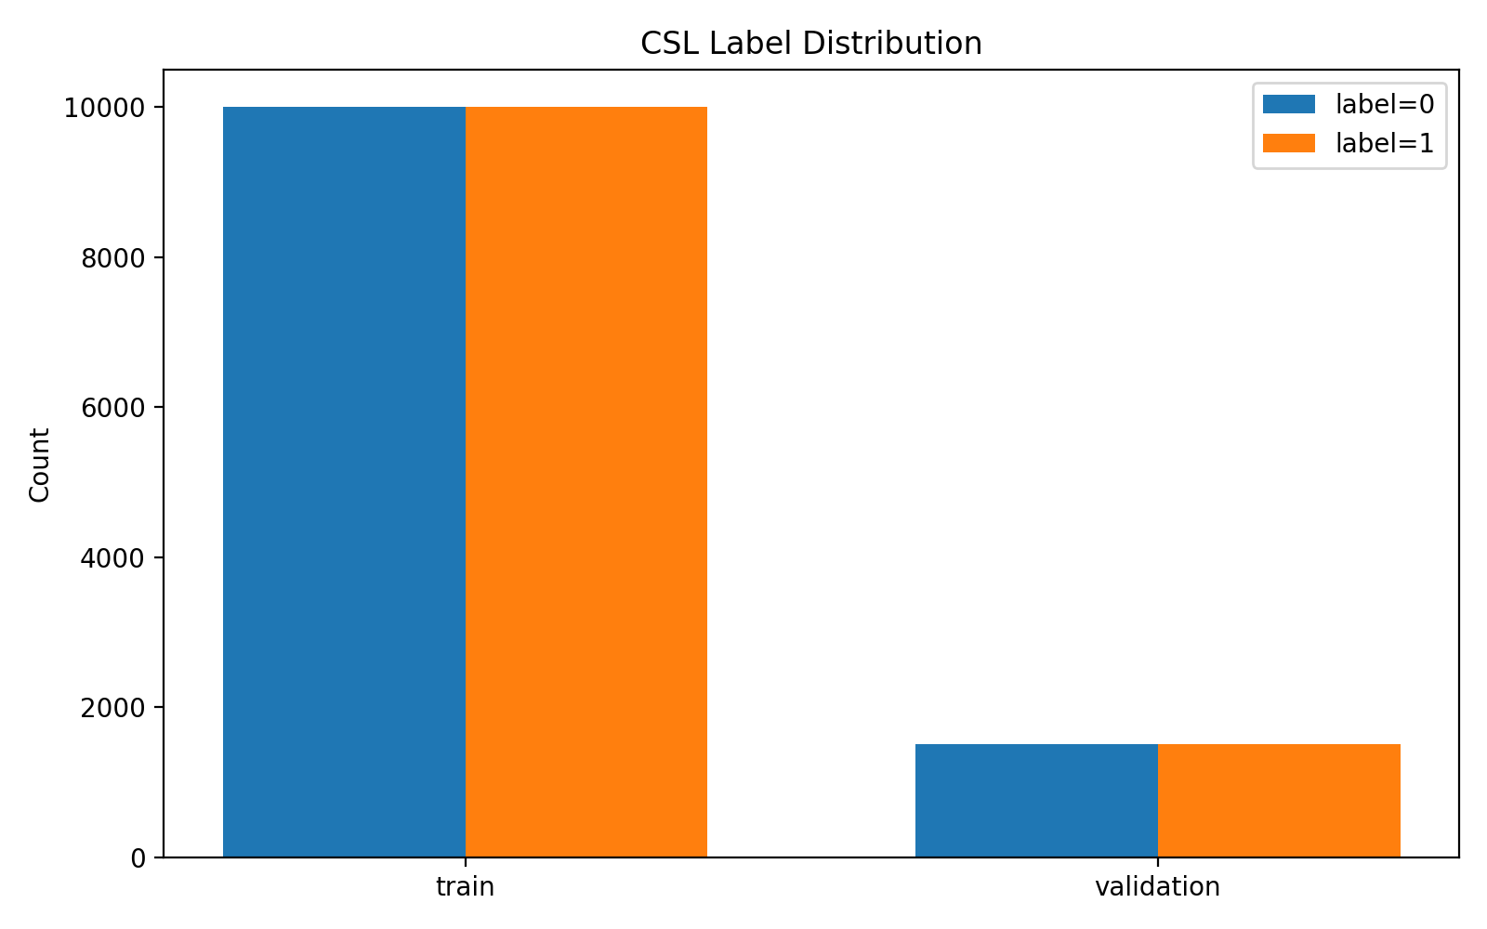
数据集概况
训练集和验证集正负样本完全均衡
划分
样本数
label 0
label 1
摘要均长
关键词均数
train
20,000
10,000
10,000
277.82
3.57
validation
3,000
1,500
1,500
278.65
3.59
test
3,000
-
-
275.19
3.56
训练和验证标签均衡，Accuracy 与 Macro-F1 都有参考价值。
测试集没有公开标签，因此本报告以验证集作为主要评价集合。
摘要长度集中在中等长度，但包含大量学术术语、数字和缩写。
CLUE-CSL 论文关键词识别
06
Notes:
这里是数据集统计。训练集有两万条，其中 label 0 和 label 1 各一万条；验证集三千条，正负各一千五百条；测试集三千条，但没有公开标签。摘要平均长度大约 276 到 279 个中文字符，关键词平均数量约 3.6 个。由于训练集和验证集完全均衡，Accuracy 不会被类别不平衡严重干扰；同时我们也报告 Macro Precision、Macro Recall 和 Macro-F1，使结果更完整。

Slide 7
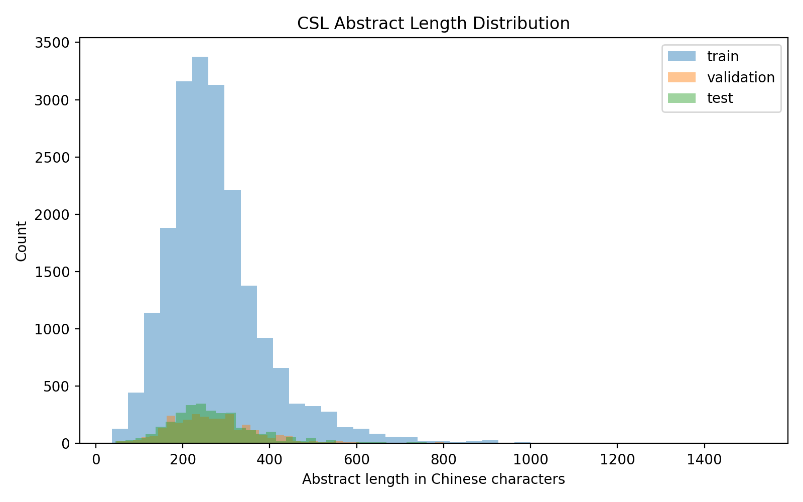
分词与去停用词
预处理服务于传统特征提取，同时保留原始文本供 BERT 使用
划分
before
after
过滤率
处理流程
train
3,232,465
2,291,292
29.12%
读取 train/dev/test JSON 文件
validation
481,558
340,660
29.26%
拼接摘要与关键词集合
使用 jieba 进行中文分词
test
481,039
341,445
29.02%
过滤自定义停用词和模板化虚词
合计
4,195,062
2,973,397
29.12%
保存 token 化 CSV 与统计 JSON
CLUE-CSL 论文关键词识别
07
Notes:
预处理部分主要面向传统特征模型。我们首先读取 train、dev 和 test 三个 JSON 文件，把摘要和关键词拼接为文本，然后用 jieba 做中文分词，再过滤自定义停用词。需要强调的是，BERT 本身使用自己的 tokenizer，所以分词去停用词主要用于 TF-IDF 特征，不直接替换 BERT 的原始输入。全量二万六千条样本分词前共有约 419.5 万个 token，去停用词后保留约 297.3 万个 token，整体过滤比例为 29.12%。

Slide 8
N-Gram TF-IDF 特征提取
把文本转为稀疏向量，作为传统模型输入
特征类型
N-Gram
train shape
非零元素
密度
word_ngram
1-2 gram
20,000 x 200,000
2,445,267
0.000611
char_ngram
1-3 gram
20,000 x 200,000
9,112,822
0.002278
词级 N-Gram
字符级 N-Gram
依赖分词结果，较容易解释高权重词，但会受分词质量和领域术语切分影响。
不依赖分词，能捕获细粒度片段，因此作为 Logistic Regression 基线的主要特征。
CLUE-CSL 论文关键词识别
08
Notes:
特征提取阶段，我们分别构建词级和字符级 N-Gram TF-IDF。词级特征使用分词和去停用词后的文本，N-Gram 范围为 1 到 2；字符级特征直接在原始拼接文本上提取 1 到 3 gram。二者的训练矩阵维度都是 20000 乘 200000。可以看到字符级特征的非零元素更多，密度也更高，说明它捕获了更多局部片段。后续传统基线采用字符级 N-Gram TF-IDF 加 Logistic Regression。

Slide 9
模型方案
保留一个可解释基线，再使用 BERT 做上下文语义建模
基线模型
主模型
输入：摘要 + [SEP] + 关键词
输入：[CLS] 摘要 [SEP] 关键词 [SEP]
表示：char 1-3 gram TF-IDF
编码：BERT-base-Chinese Encoder
分类器：Logistic Regression
表示：取 [CLS] 位置向量
定位：检验词面统计特征的上限
分类：线性层输出 label 0/1
核心对比：词面匹配能力 vs 上下文语义匹配能力
CLUE-CSL 论文关键词识别
09
Notes:
模型部分分为基线和主模型。基线模型是字符级 N-Gram TF-IDF 加 Logistic Regression，它的优势是快、简单、容易解释，可以看作词面统计方法在本任务上的参照。主模型是 BERT-base-Chinese 微调。输入格式为 [CLS] 摘要 [SEP] 关键词 [SEP]，BERT 编码后取 [CLS] 位置的向量代表整条摘要和关键词组合，再接一个线性分类层输出 0 或 1。两者的核心差异是：基线主要看词面共现，而 BERT 能让摘要和关键词在上下文中交互建模。

Slide 10
BERT 微调设置
预训练参数不是直接拿来用，而是在 CSL 标签上继续更新
配置项
设置
Tokenizer
文本 → token id / mask / segment id
模型
BERT-base-Chinese
训练 / 验证
20,000 / 3,000
BERT Encoder
多层 Transformer 建模上下文
Epoch
3
Batch size
32
Max length
256
[CLS] 向量
整条输入的聚合表示
Learning rate
2e-5
Weight decay / Warmup
0.01 / 0.1
分类层
交叉熵损失，反向传播更新参数
设备
NVIDIA A100-SXM4-80GB
CLUE-CSL 论文关键词识别
10
Notes:
这一页解释 BERT 是怎么真正学习 CSL 任务的。BERT 不是不训练直接判断，而是先把摘要和关键词交给 tokenizer，转换成 input_ids、attention_mask 和 token_type_ids。然后 BERT Encoder 让每个 token 通过多层 Transformer 和其他 token 交互。最后取 [CLS] 位置的向量作为整条输入的表示，送入分类层。训练时分类层会输出两个类别的概率，与真实 label 计算交叉熵损失，再通过反向传播更新分类层和 BERT 参数。我们的配置是训练 3 个 epoch，batch size 32，最大长度 256，学习率 2e-5。

Slide 11
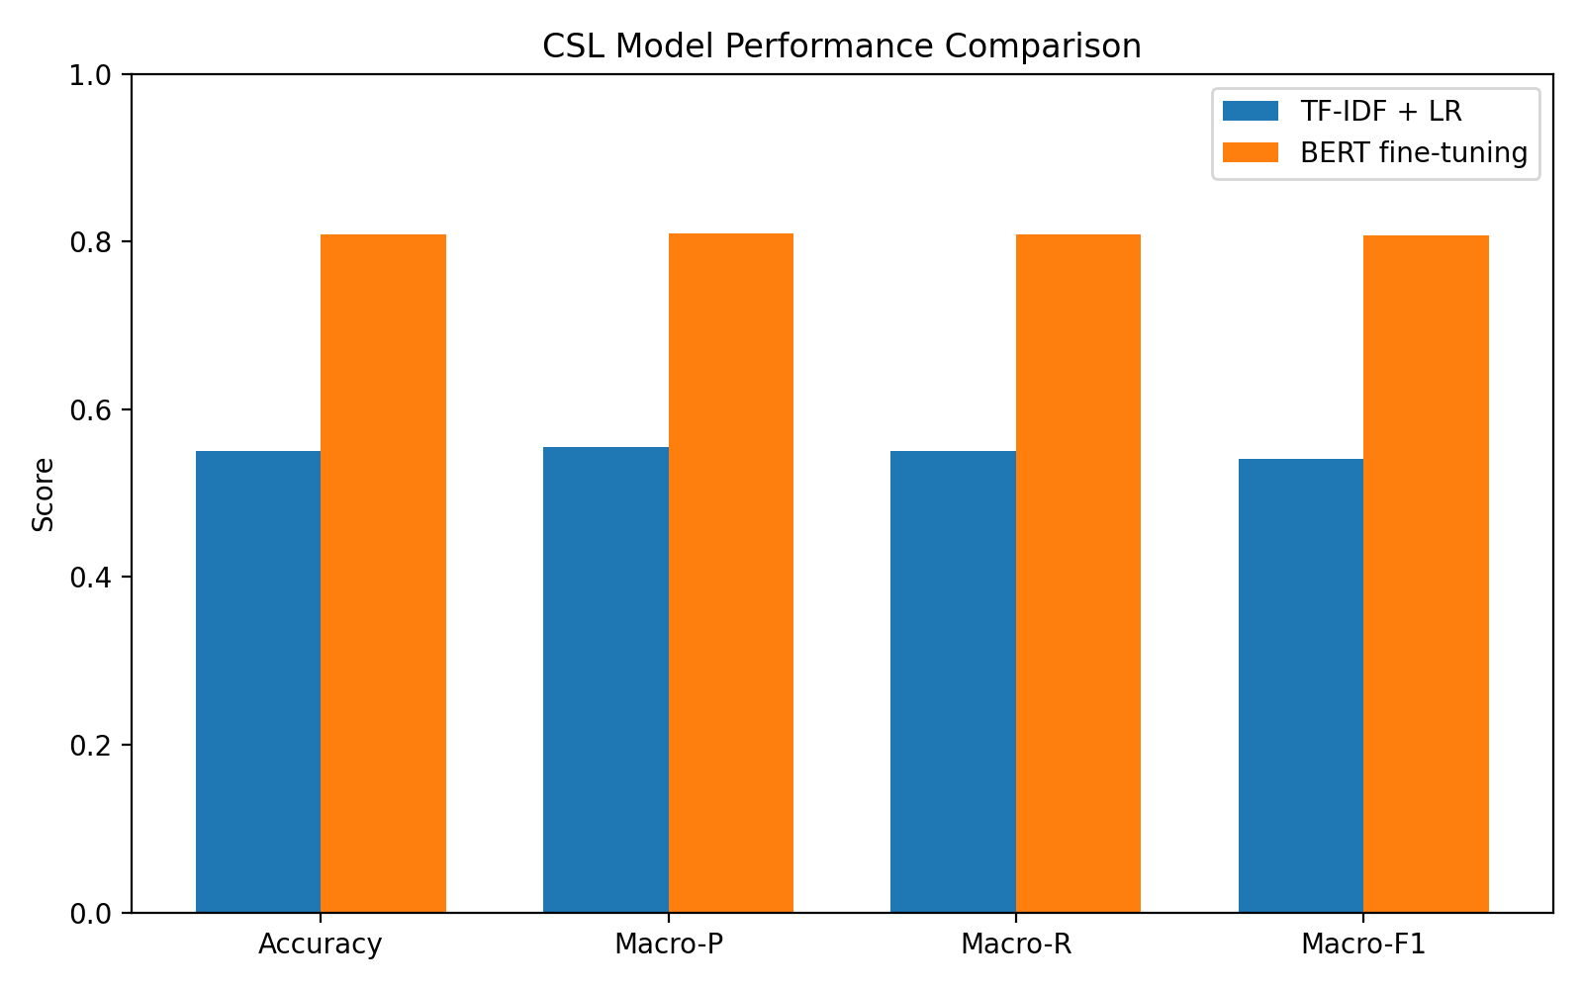
实验结果
BERT 微调显著优于 TF-IDF 基线
模型
Acc
Macro-F1
TF-IDF + LR
0.5503
0.5412
BERT fine-tuning
0.8080
0.8077
+0.2665
Macro-F1 提升
BERT - baseline
解释：负例关键词通常并非完全无关，
BERT 的上下文语义建模更适合区分
“相关”与“真实匹配”。
CLUE-CSL 论文关键词识别
11
Notes:
实验结果显示，TF-IDF 加 Logistic Regression 在验证集上的 Accuracy 为 0.5503，Macro-F1 为 0.5412，只比随机猜测略好。这说明单纯的词面统计很难区分 CSL 中的干扰关键词。BERT-base-Chinese 微调后 Accuracy 达到 0.8080，Macro-F1 达到 0.8077，相比基线提升约 0.2665。提升的主要原因是 BERT 可以在同一输入中同时编码摘要和关键词，让二者通过上下文语义进行匹配，而不是只看某些词是否共同出现。

Slide 12
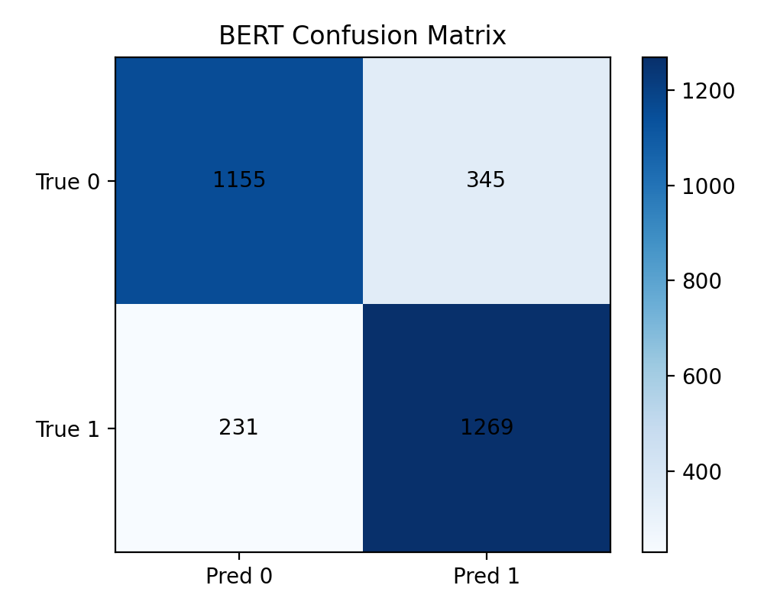
混淆矩阵解读
错误主要来自把高相关伪关键词判为真实关键词
真实 / 预测
预测 0
预测 1
真实 0
1155
345
真实 1
231
1269
2,424
576
正确预测
错误预测
共 3,000 条
FP 345 / FN 231
模型对正例召回较好，但仍会被主题高度相近的伪关键词干扰。
CLUE-CSL 论文关键词识别
12
Notes:
混淆矩阵可以更具体地看模型错误。真实为 0 且预测为 0 的样本有 1155 条，真实为 1 且预测为 1 的样本有 1269 条，所以总共正确 2424 条。错误共有 576 条，其中 False Positive 是 345 条，也就是伪关键词被误判为真实关键词；False Negative 是 231 条，也就是真实关键词被误判为伪关键词。模型对正例的识别相对更好，但它仍然容易被主题相近、表面上很合理的伪关键词干扰。

Slide 13
错误分析：Type I 与 Type II
定位模型优势和短板，比单看总分更重要
Type I / False Positive：345
Type II / False Negative：231
真实为 0，模型预测为 1。常见原因是伪关键词与摘要主题高度相关，但不是该论文真实关键词。
真实为 1，模型预测为 0。常见原因是关键词较专业、较抽象，或摘要中没有明显词面线索。
例：气候变化 / 贵州 / 水资源
例：1-氨基乙内酰脲 / 合成 / 席夫碱
例：结构参数优化 / 对流换热 / 数值模拟
例：安全监控 / USB设备 / 设备ID
345
FP / Type I
231
FN / Type II
误判为真
误判为伪
CLUE-CSL 论文关键词识别
13
Notes:
错误分析分为两类。Type I，也就是 False Positive，有 345 条，含义是真实标签为 0，但模型预测为 1。这类错误说明伪关键词并不一定离题，它们经常和摘要主题非常接近，因此模型容易把“主题相关”误当成“真实关键词”。Type II，也就是 False Negative，有 231 条，含义是真实标签为 1，但模型预测为 0。这类错误常出现在关键词专业、抽象，或者摘要中没有明显词面对应的情况下。通过这两类错误可以看出，CSL 的难点不是识别无关词，而是识别细粒度的一致性。

Slide 14
总结与小组分工
完成了从数据到模型再到错误分析的完整闭环
成员
主要分工
工作总结
陈明军
任务背景调研、任务介绍、相关工作整理
完成 CSL 数据统计、分词去停用词、N-Gram TF-IDF 特征提取。
训练 TF-IDF + LR 基线与 BERT-base-Chinese 微调模型。
陈明军
数据下载、统计分析、分词与去停用词、特征提取
BERT 验证集 Macro-F1 = 0.8077，明显优于基线 0.5412。
吕继明
模型训练、BERT 微调、实验日志和指标汇总
通过 FP/FN 样例解释错误来源和任务难点。
吕继明
错误分析、论文整合、图表制作、PPT 汇报
谢谢大家，欢迎提问
CLUE-CSL 论文关键词识别
15
Notes:
最后总结一下。本作业围绕 CLUE-CSL 任务完成了完整实验流程：首先做数据统计和样本分析，然后进行分词、去停用词和 TF-IDF 特征提取，接着训练传统基线和 BERT 微调模型，最后基于混淆矩阵和具体样例分析 Type I 与 Type II 错误。结果表明，BERT 在该任务上明显优于传统词面统计方法，但仍然会在高相关伪关键词和抽象真实关键词上犯错。这里的小组分工是模板，提交前需要把成员 A、B、C、D 替换成真实姓名。

Slide 15
参考资料
任务说明、基线结果与预训练模型论文
[1] CLUEbenchmark/CLUE. 中文语言理解测评基准与 CSL 任务说明. https://github.com/CLUEbenchmark/CLUE
[2] Devlin et al. BERT: Pre-training of Deep Bidirectional Transformers for Language Understanding. arXiv:1810.04805.
[3] Cui et al. Pre-Training with Whole Word Masking for Chinese BERT. arXiv:1906.08101.
[4] Cui et al. Revisiting Pre-Trained Models for Chinese Natural Language Processing. Findings of EMNLP 2020.
[5] 本项目输出：assignment_bert_metrics.json、bert_error_summary.json、数据统计和图表文件。
CLUE-CSL 论文关键词识别
16
Notes:
这一页列出主要参考资料。任务定义和官方基线来自 CLUEbenchmark 的 CSL 任务说明；BERT 的方法基础来自 Devlin 等人的 BERT 论文；中文预训练模型相关进展参考 Chinese BERT whole word masking 和 MacBERT 相关论文。PPT 中实验部分的所有数值来自本项目已经生成的指标文件、错误分析文件和图表文件，没有人为编造训练耗时或结果。

Slide 16
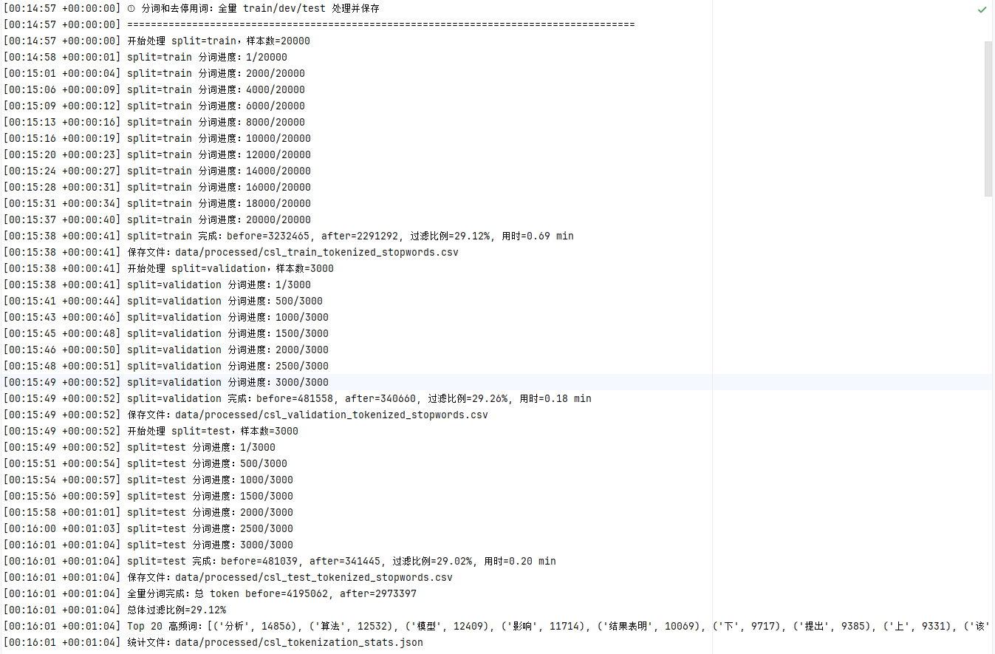

Slide 17
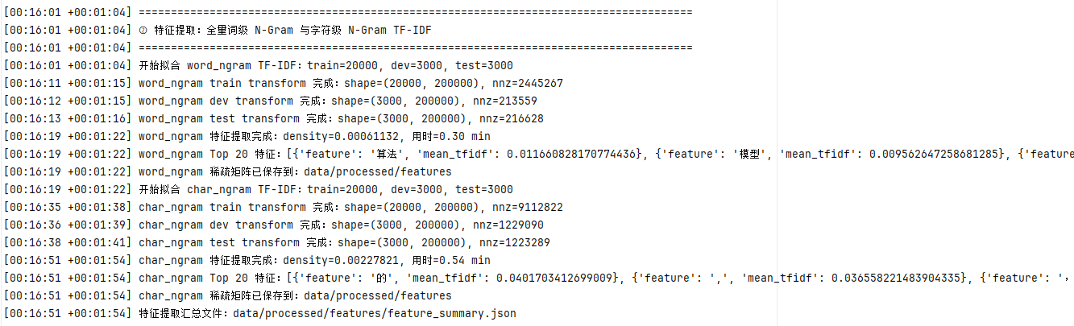

Slide 18
